Slide 1



Caractérisation d’une ligne de temps de vol pour l'étude des produits de fission symétriques avec le spectromètre LOHENGRIN à l'ILL
Collaboration CNRS – CEA – ILL
Projet européen SANDA/APRENDE
Adrien Vieville - Séminaire Doctorant – 10 Avril 2025
Notes:
Je vais commencer par vous presenter le contexte de ces travaux

Slide 2
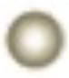
Fission nucléaire induite par neutrons
Particules retardées
Particules promptes
Rendements = taux de productions
Décroissances → Puissance résiduelle
produits
fission
fragments
actinide
1939 : Fission mise en évidence par O.Hahn, F. Strassmann & L. Meitner
Notes:
Neutron va intéragir avec un noyau et va avoir un chance de provoquer la fission en 2 fragments.
Vont emettre
Rendement = taux de production
Les décroissance des Produits de fission sont responsable de la puissance résiduelle

Slide 3
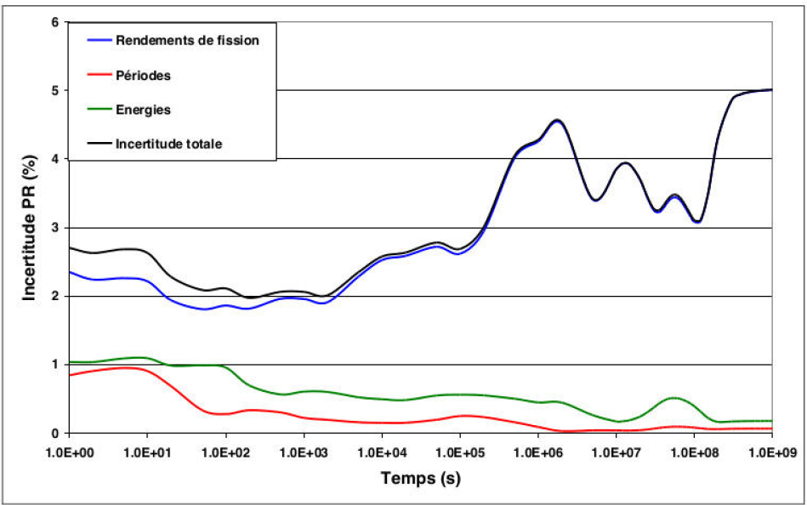
Puissance résiduelle
Puissance résiduelle REP N4 (1450 MWe soit 4250MWth)
après 1 an de fonctionnement à pleine puissance
1h
1j
1 an
Puissance thermique développée par un réacteur à l’arrêt
→ Radioactivité du combustible
→ Fissions résiduelles
Impacte les arrêts normaux et les situations incidentelles/accidentelles
Incertitudes principalement dues aux rendements (t > 1s)
Besoin d’évaluation précise pour réduire les incertitudes
P en MWth
P en Pnominale
Incertitude (%)
Notes:
Courbe noir rpz l’incertitude de la puissance résiduelle en fonction du temps
Et les 3 autres courbes presente les composante principales de cette incertitude
Energie des particules émises
La composante majeur, c’est l’incertitude sur les rendements
Besoin ‘éval précises pour réduire au max c’est incertitude

Slide 4
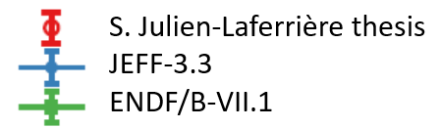
Fission induite par neutrons thermiques
Neutrons thermiques (< 1 eV)
Hauts rendements mieux connus que rendements symétriques mais incertitudes élevées dans tout les cas
Très peu de données sur les bas rendements
²⁴¹Pu(n_{th},f)
Rendement en masse ( %)
Dans la symétrie
→ Fort désaccord entre les bases de données
→Mesures difficiles (identification des masses , statistique faible…)
→Nécessité de données expérimentales pour tester les modèles
Masse A (u)
²⁴¹Pu(n_{th},f) Rendement en masse – Taux de production des produits de fissions
Notes:
Rdm en function de la masse
Chaque fission deux fragments, 1 lourd 1 leger,c’est ce qu’on voit
évaluations
Commence par Décrit la courbe !!! Regarde pas trop le texte
Difficile pour des raisons que je vais presenter plus tard
Symétrie contraindre modèle
Les modèles sont un des ingredient principaux des évaluations

Slide 5
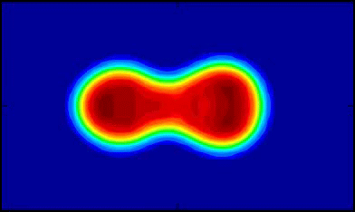
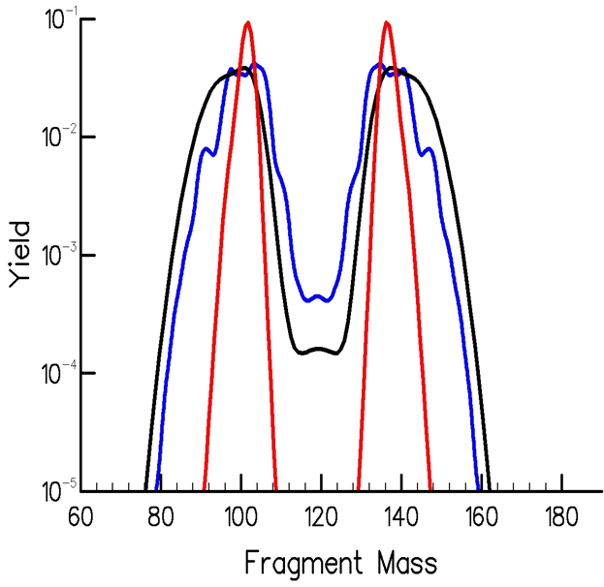
Modèles de fission
Approche macroscopique
Modèle la Goutte Liquide = fluide de nucléons chargés incompressible
Approche microscopique
Prise en compte des effets de couches et de pairing des nucléons
Prise en compte de la dynamique
Modèles utilisés dans les évaluations :
Approche phénoménologique
Goutte et al, Phys. Rev. C 71 (2005)
Données expérimentales
Sans dynamique
Avec dynamique
Notes:
Les modèles vont vouloir expliquer le comportement du noyau au moment de la fission
LDM prevoit fission symétrique

Slide 6
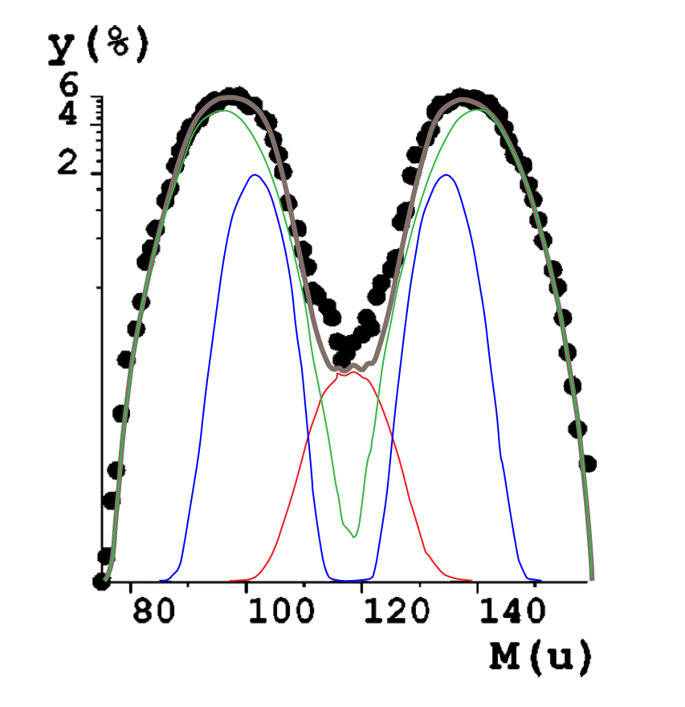
Modèles de fission
Mesures
Modèle de Brosa
→ Interprétation par des modes de fission
Configurations géométriques du noyau
3 modes de fission
Standard I (compact)
Standard II (déformé)
Super-long (très déformé)
Si modes de fission existe :
→ caractérisés par l’énergie cinétique des fragments
Rendements totaux
Standard I
Standard II
Asymétrique
Standard I
Symétrique
Super-long
Standard II
Informations indirectes de l’existence des modes pour la fission thermique
Objectif : Signature directe de l’existence des modes de fission induite par neutrons thermiques par la mesure des spectres en énergie cinétique
→ Spectrométrie en énergie des produits de fission
Super - long
²³⁸U(n,f) Contribution des différents modes pour les rendements ²³⁸U(n,f) induites par des neutrons de 6 MeV
Brosa et al, Phys. Rev. 59 (1999)
Brosa et al, Phys. Reports. 197 (1990)
Notes:
Difference de repulsion coulombienne qu’implique ces forms
Info indirect = Interpretation

Slide 7
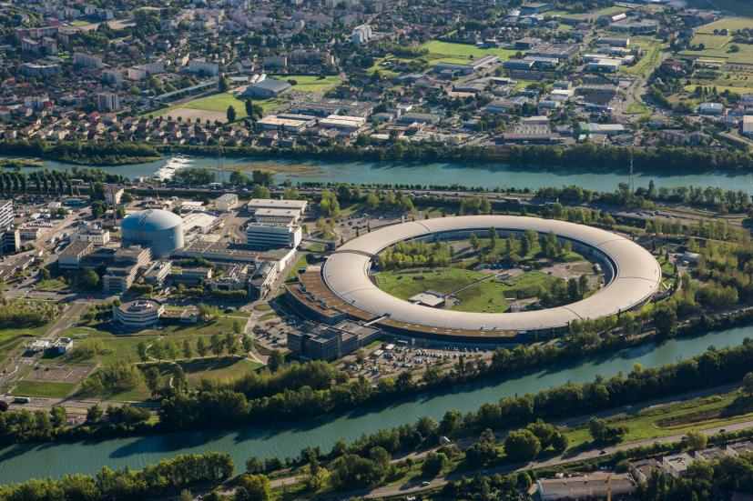
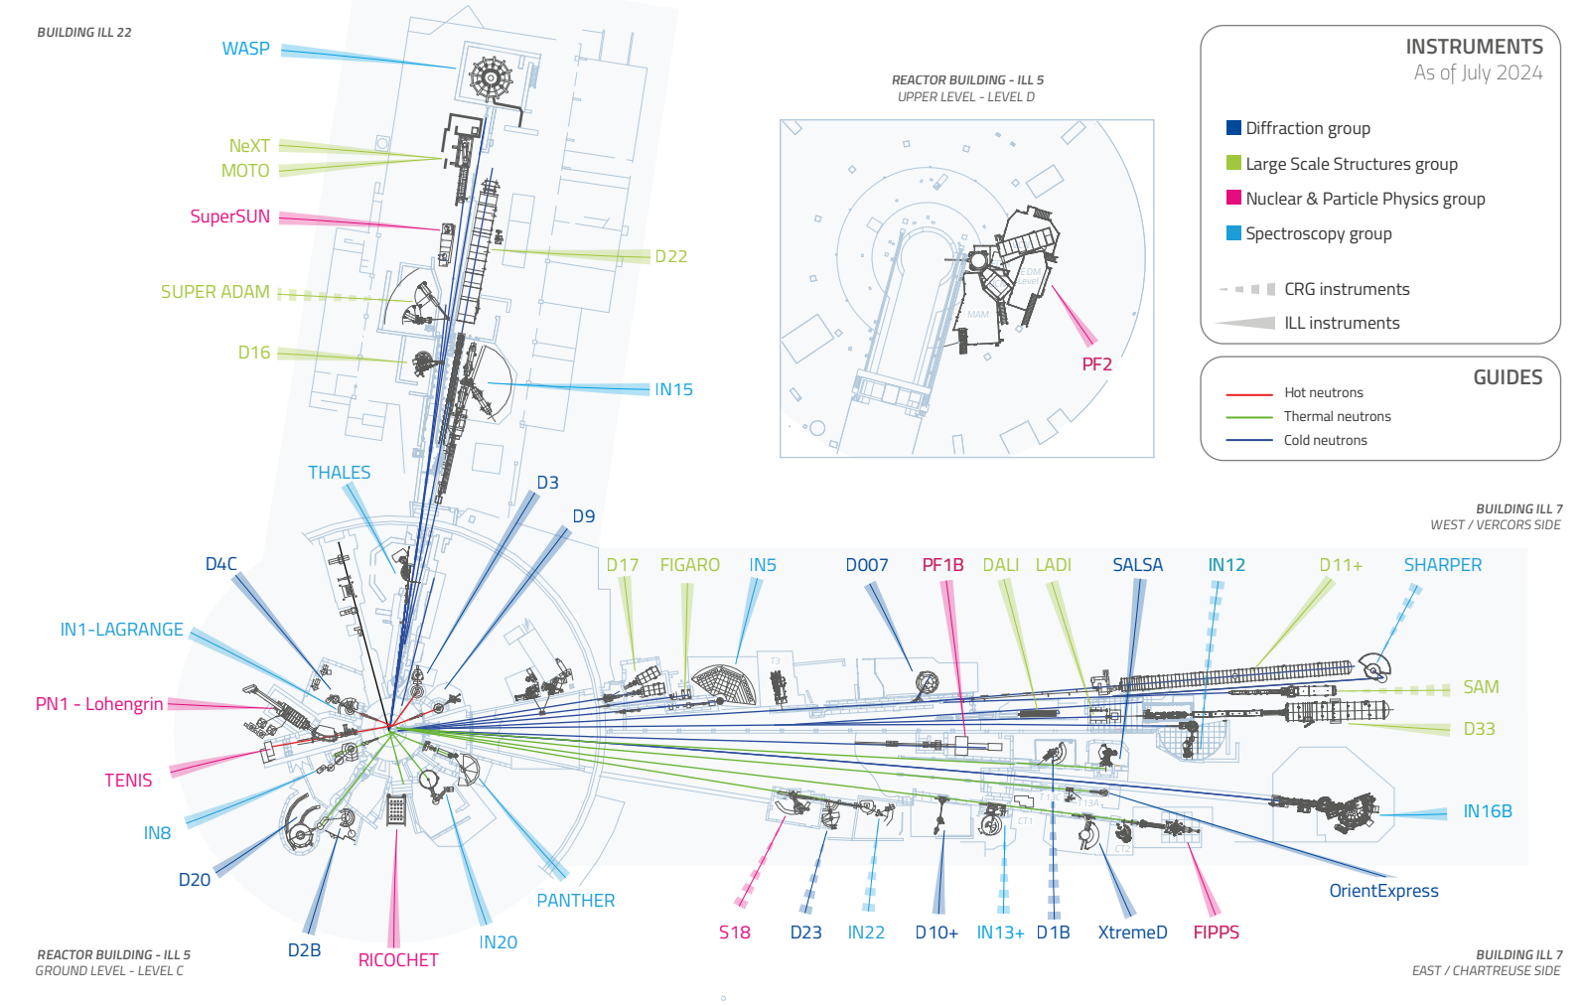
Institut Laue Langevin
8.57kg d’²³⁵U
Modéré à l’eau lourde
Source de neutrons thermiques continue la plus puissante au monde (5.10¹⁴ n/s/cm²)
58 MW Thermique
40 instruments autour
Réacteur à Haut Flux
Spectromètre LOHENGRIN

Slide 8
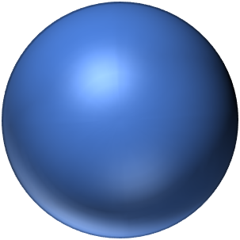
Le spectromètre LOHENGRIN
E/q séparation
y
Vue de dessus
A/q séparation
x
L = 23 m
P < 10⁻⁶ mbar
z
Condensateur
cœur
Neutrons
Aimant
Cible de matériaux fissile
Vue de côté
z
Neutrons
x
y
Notes:
Séparateur
Selectionner
PRODUIT
Tipiquement charge ionique autour de 20
Les A/q/E de meme rapport ont des traj identiques

Slide 9
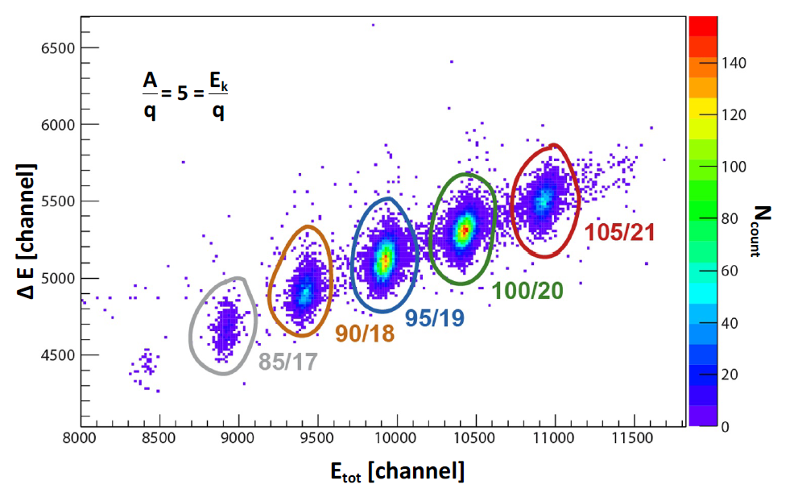
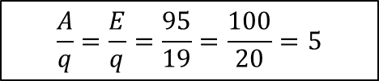
Le spectromètre LOHENGRIN
A =
q =
E =
95
19
95
100
20
100
$$\frac{A}{q}=\frac{E}{q}=\frac{95}{19}=\frac{100}{20}=5$$
Produits
de fission
→ double chambre d’ionisation (mesure ExΔE)
100/20/100
95/19/95
→ identification de la masse à partir de la mesure des pertes d'énergie ΔE et E_{res}
→ suffisant pour les mesures de masses asymétriques
(méthode déjà utilisée dans les évaluations)
Notes:
Pour remédier a ça
Meme triplet pas selectionné par spectrometre. Ajout d’une double chambre, anode spéaré en 2. Donc 2 mesures, perte d’énergie dans part 1 et énergie residuels dans part 2
Permet de construire ces graph, qui sépare les masses

Slide 10
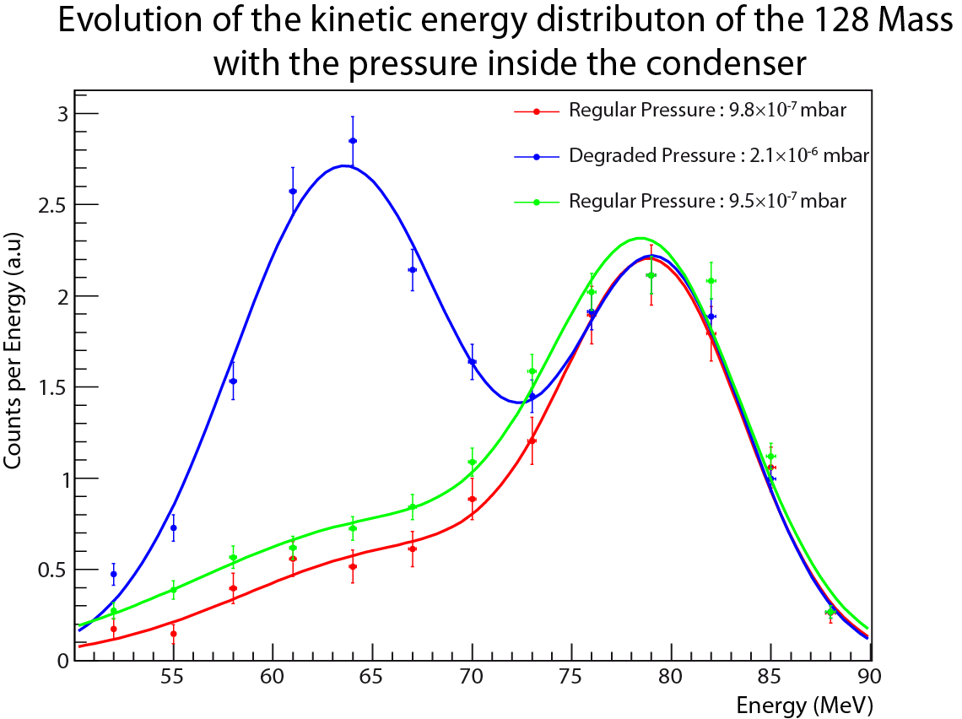
Spectromètre LOHENGRIN : contamination
Vide imparfait (< 10⁻⁶ mbar)
→ change de charge ionique → contamination
Évolution de la distribution en énergie cinétique de la masse 128 avec la pression dans le spectromètre
Négligeable pour les hauts rendements
Significatif pour les évènements rares (symétrie)
Trajectoire du contaminant
Condensateur
z
y
x
A. Chebboubi thesis (2015)
Notes:
Vide imparfait
CourbeS au début les trois dépendance a la pression qu’on peut expliquer par
Colisions -> Charge ionique -> change traj -> Vont être selectionné en sortie du spectromètre
Contamiant = 142

Slide 11
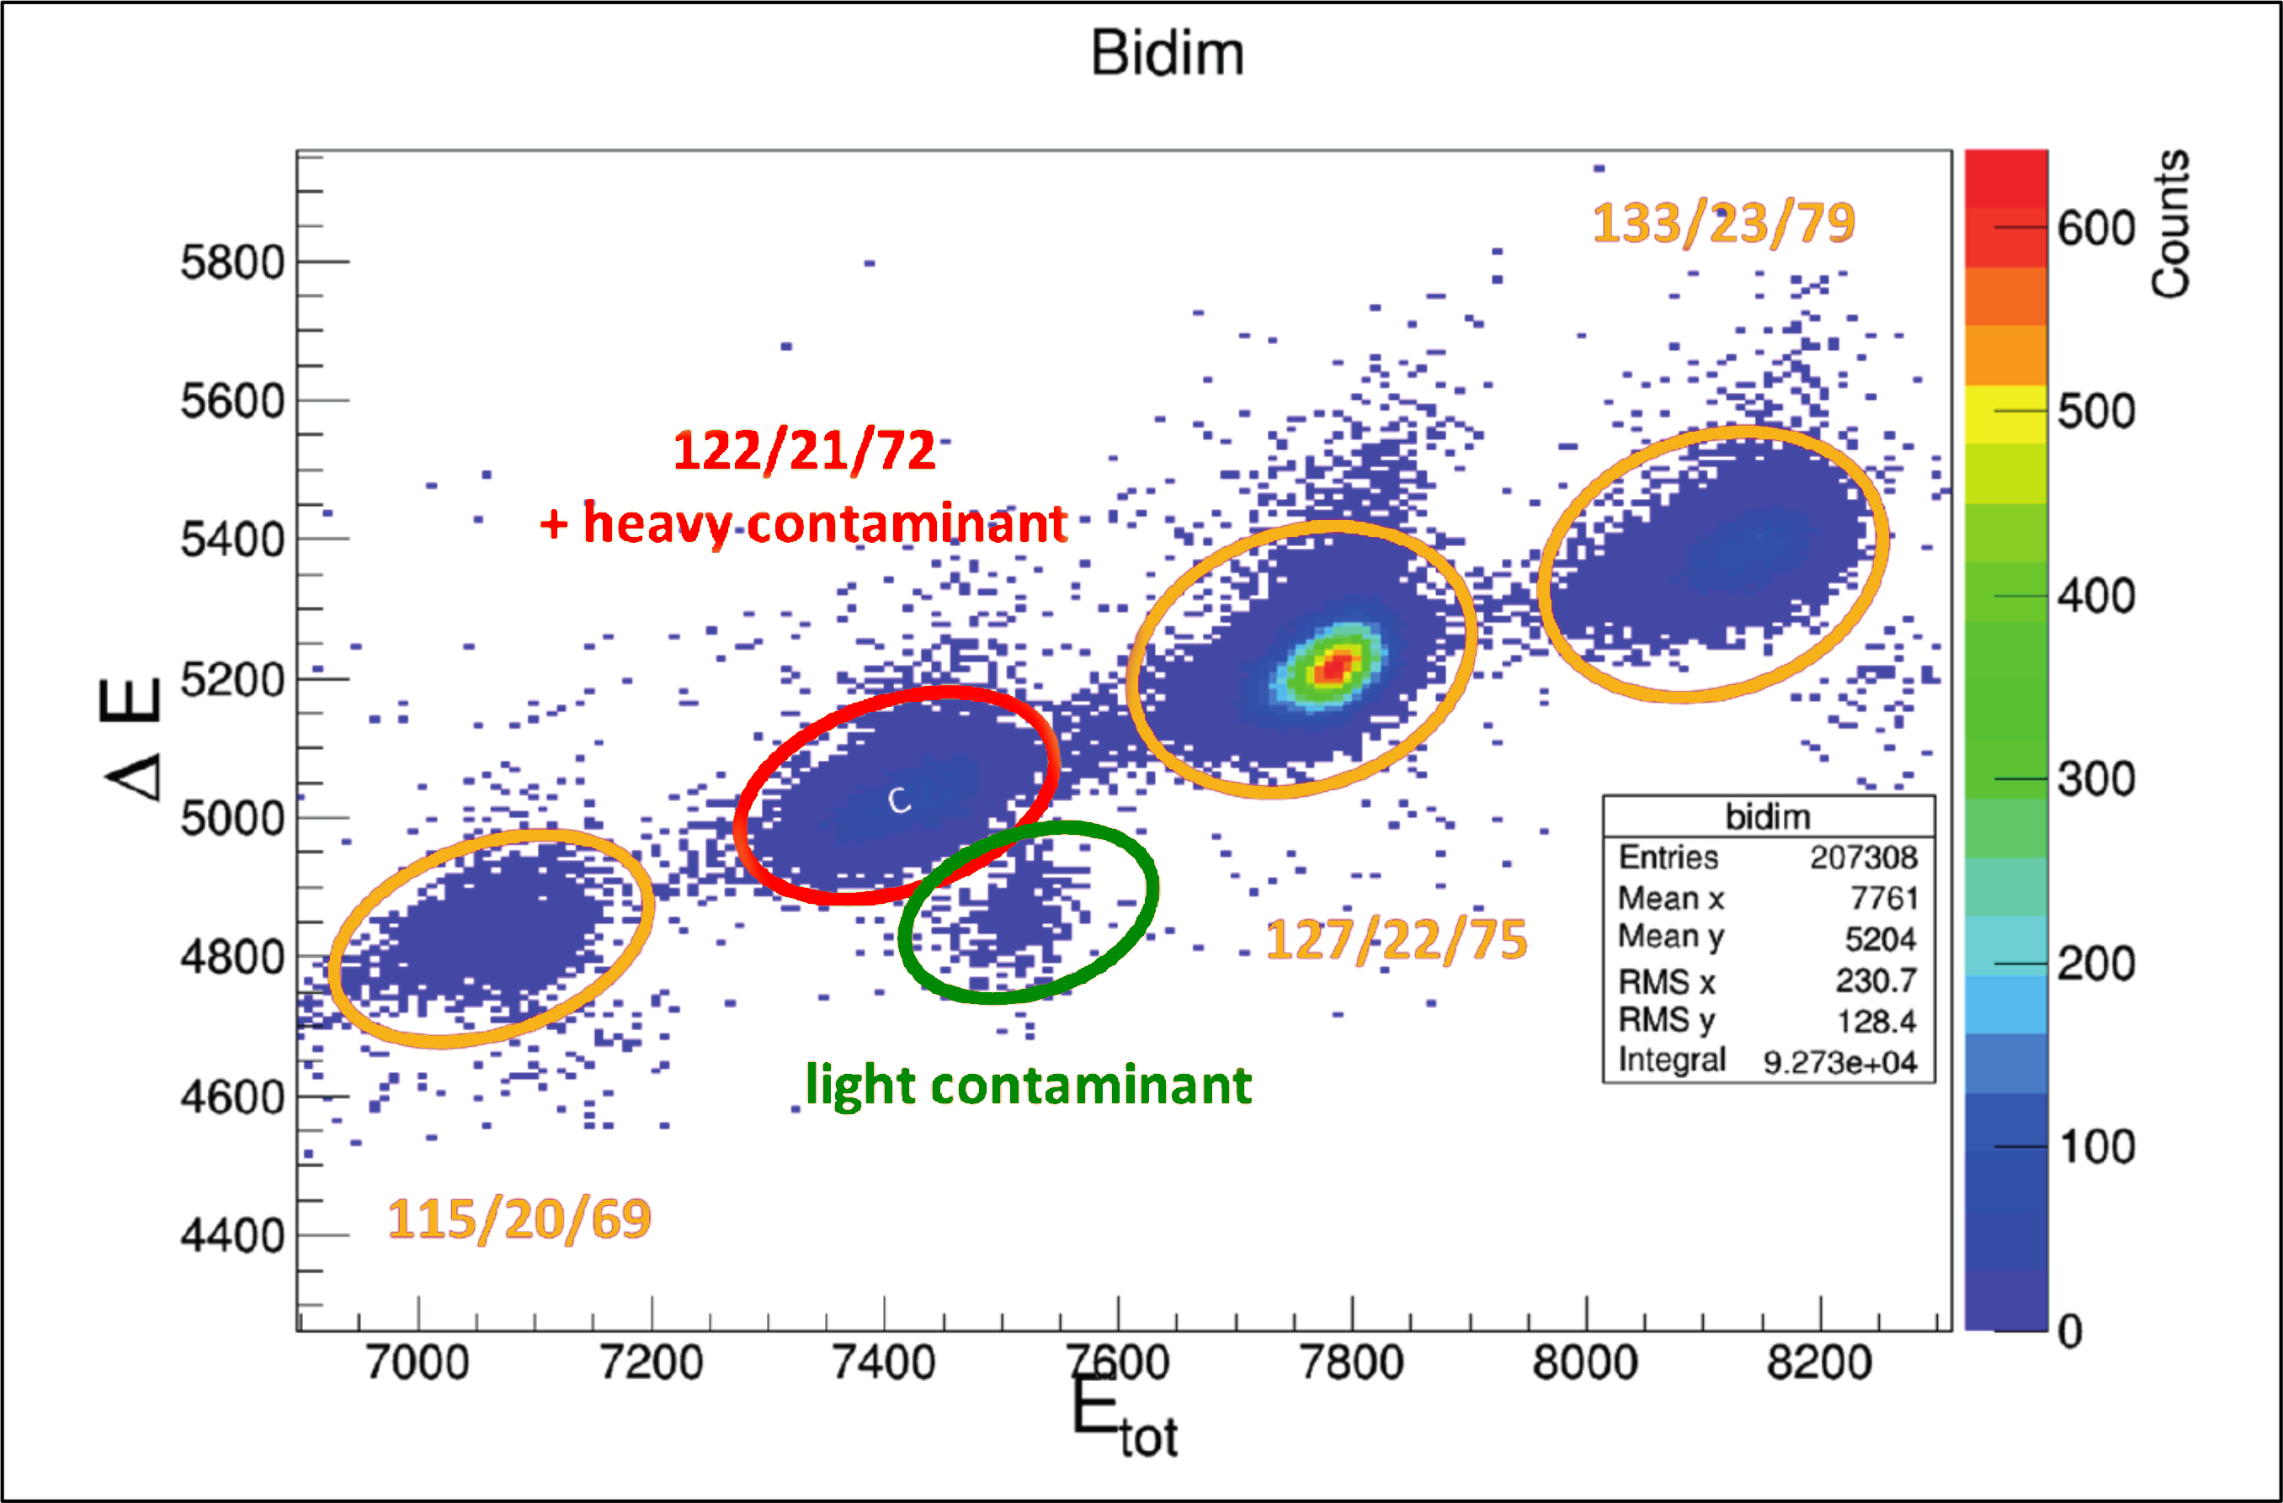
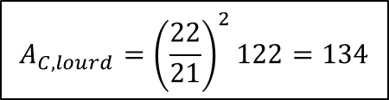
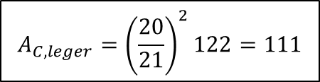
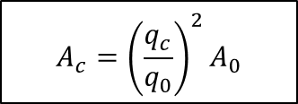

Spectromètre LOHENGRIN : contamination
Détermination des contaminants :
$$A_{c}={\left(\frac{q_{c}}{q_{0}}\right)}^{2}A_{0}$$
A/q/E
Pour la masse 122, les contaminants seront :
$${A_{C,leger}=\left(\frac{20}{21}\right)}^{2}122=111$$
$${A_{C,lourd}=\left(\frac{22}{21}\right)}^{2}122=134$$
$$m=\frac{2E}{v²}$$
Contaminant de même énergie mais de de vitesse différente en raison de la différence de masses
→ ajout d’un filtre de vitesse (via Temps de Vol) pour faire des triple coïncidences ExΔExToF
Notes:
On peul calculer en function du changement de charge
On sépare les cont léger de CETTE masse

Slide 12
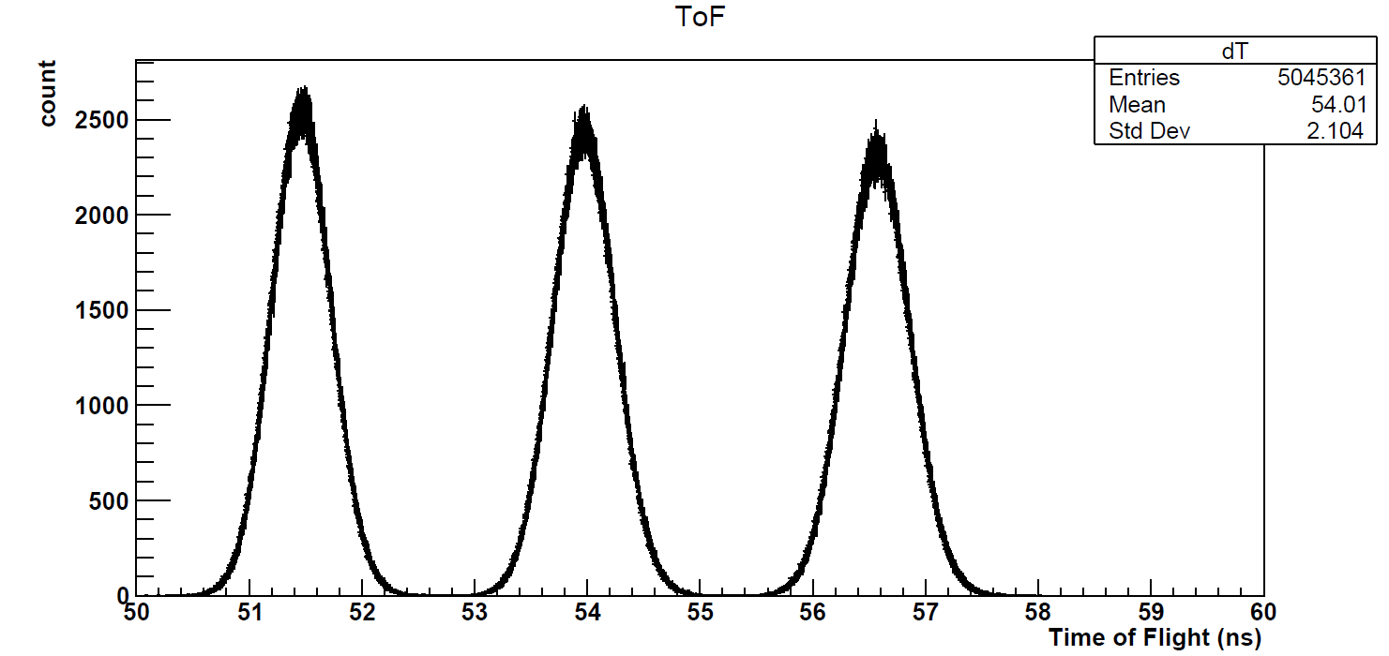
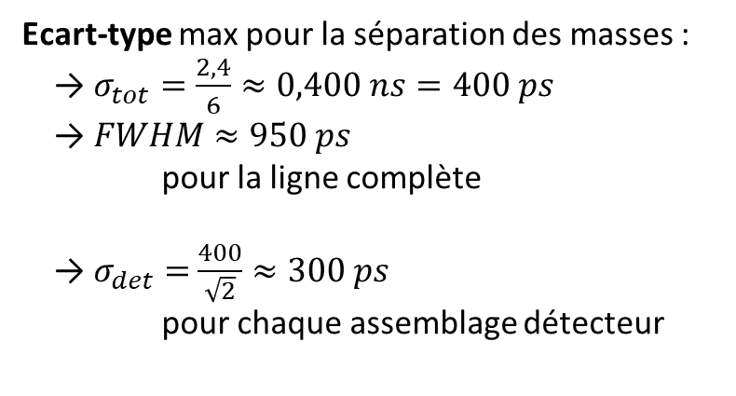
Temps de Vol (ToF)
Contraintes :
→ Minimiser la dégradation de faisceau
→ Encombrement : 57 cm
2,4 ns
Sans la resolution de la chambre d’ionisation
Fenêtre de SiN de 50 nm d’épaisseur
→ différence de masse des contaminants : 11 u au minimum
Ecart-type max pour la séparation des masses :
→ $σ_{tot}=\frac{2,4}{6}≈0,400 ns=400 ps$
→ $FWHM≈950 ps$
pour la ligne complète
→ $σ_{det}=$ $\frac{400}{\sqrt{2}}≈300 ps$
pour chaque assemblage détecteur
A = 111
A = 122
A = 134
Start
Stop
Sortie de LOHENGRIN
ion beam
Chambre d’ionisation
57 cm
Notes:
Comment detecter sans perte d’E ?
Pour conserver l’identification des masses dans la chambre
Les ions traversent une feuille fine en arrachant des electrons, et on detecte ces electrons
99,7%
48 Cadmium 53 Iode 58 Cerium _ 50 + 2x20 + 1% Lohengrin

Slide 13
Assemblage détecteurs du ToF : deux géométries
feuille à 45° / faisceau
Electron detector (MCP)
0 V
Ions traversent feuille de SiN (5O nm)→ arrachent électrons (≈ 1eV)
Electrons sont accélérés par grille d’accélération (2 keV)
Electrons sont détectés par la MCP
→ Caractérisation sur le banc de test au LPSC
électrons
✅ design simple
✅ trajet des électrons plus court et rectiligne
Ion beam
❌ fluctuation angulaire trop grande ($σ_{ions}$ > 300 ps)
59,45 cm
ion beam
57 cm
Si₃N₄ Foil
- 2000 V
54,65 cm
Acceleration grid
0 V
Notes:
Testé à l’ILL, avec diamant, pour determiner resolution MCP.
E- diffusé
convergent

Slide 14
Assemblage détecteurs du ToF : deux géométries
feuille à 90° / faisceau
Ions traversent feuille de SiN→ arrachent électrons (≈ 1eV)
Electron detector (MCP)
0 V
Electrons sont accélérés par une grille d’accélération (2 keV)
Les électrons sont réfléchis par un miroir électrostatique
❌ Design plus complexe
électrons
✅ fluctuation angulaire très faible ($σ_{ions}$ ≈ 14 ps)
Ion beam
❓ trajet des électrons plus long et plus complexe
Mirror grid
-2000 V
57,1 cm
Mirror grid
0 V
ion beam
57 cm
57,1 cm
Si₃N₄ Foil
- 2000 V
Acceleration grid
0 V
Notes:
Fin/
Optimiser pour pas perdre sur traj e- ce qu’on gagne en fluct ang
Avec Comsol

Slide 15
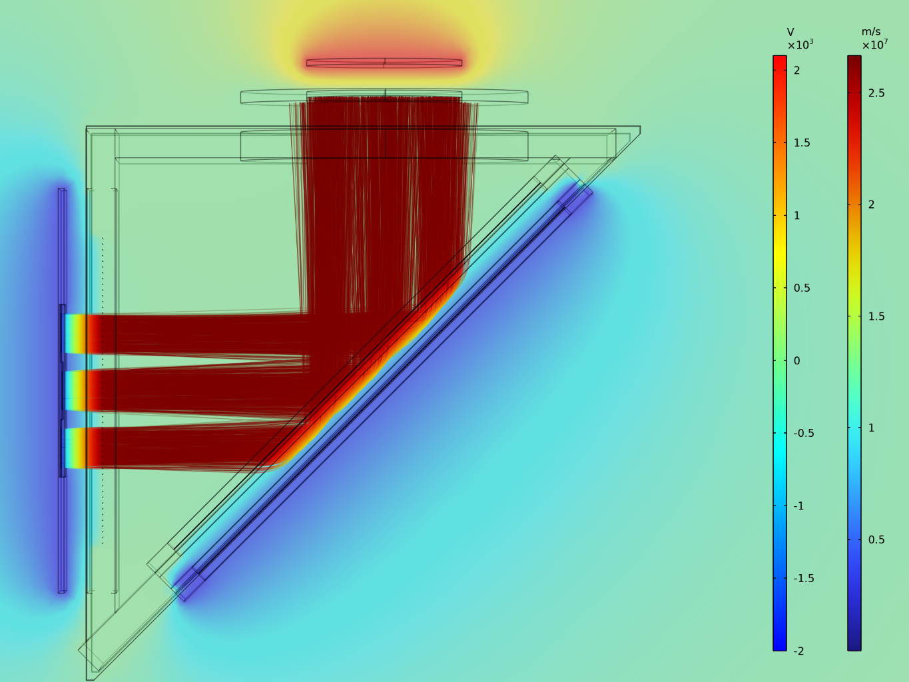
Optimisation de la géométrie à 90°
Critères d’optimisations :
Résolution temporelle : jitter
Efficacité de détection des e⁻
transparence aux ions
Paramètres
Distance SiN - grille (mm)
Diamètre fils (μm)
Ecartement fils (mm)
Ecartement miroirs (mm)
Tension SiN/Miroir (V)
Valeurs optimisées
7
20
0.5
3
- 2000
Modélisation détaillée de la géométrie à 90° dans COMSOL
Jitter des e⁻ = 30 ps
Efficacité de detection des e⁻ = 60%
Notes:
Comsol : on calcul champ electrostatique et la traj des particules chargés
On voit les champs en couleurs et les e- émis par 3 feuilles
1 seule trop fragile
60% mais on en detecte au moins 1
Rupture pour SiN
-> maintenant que carac determiné, on peut verifier experiementalement au labo

Slide 16
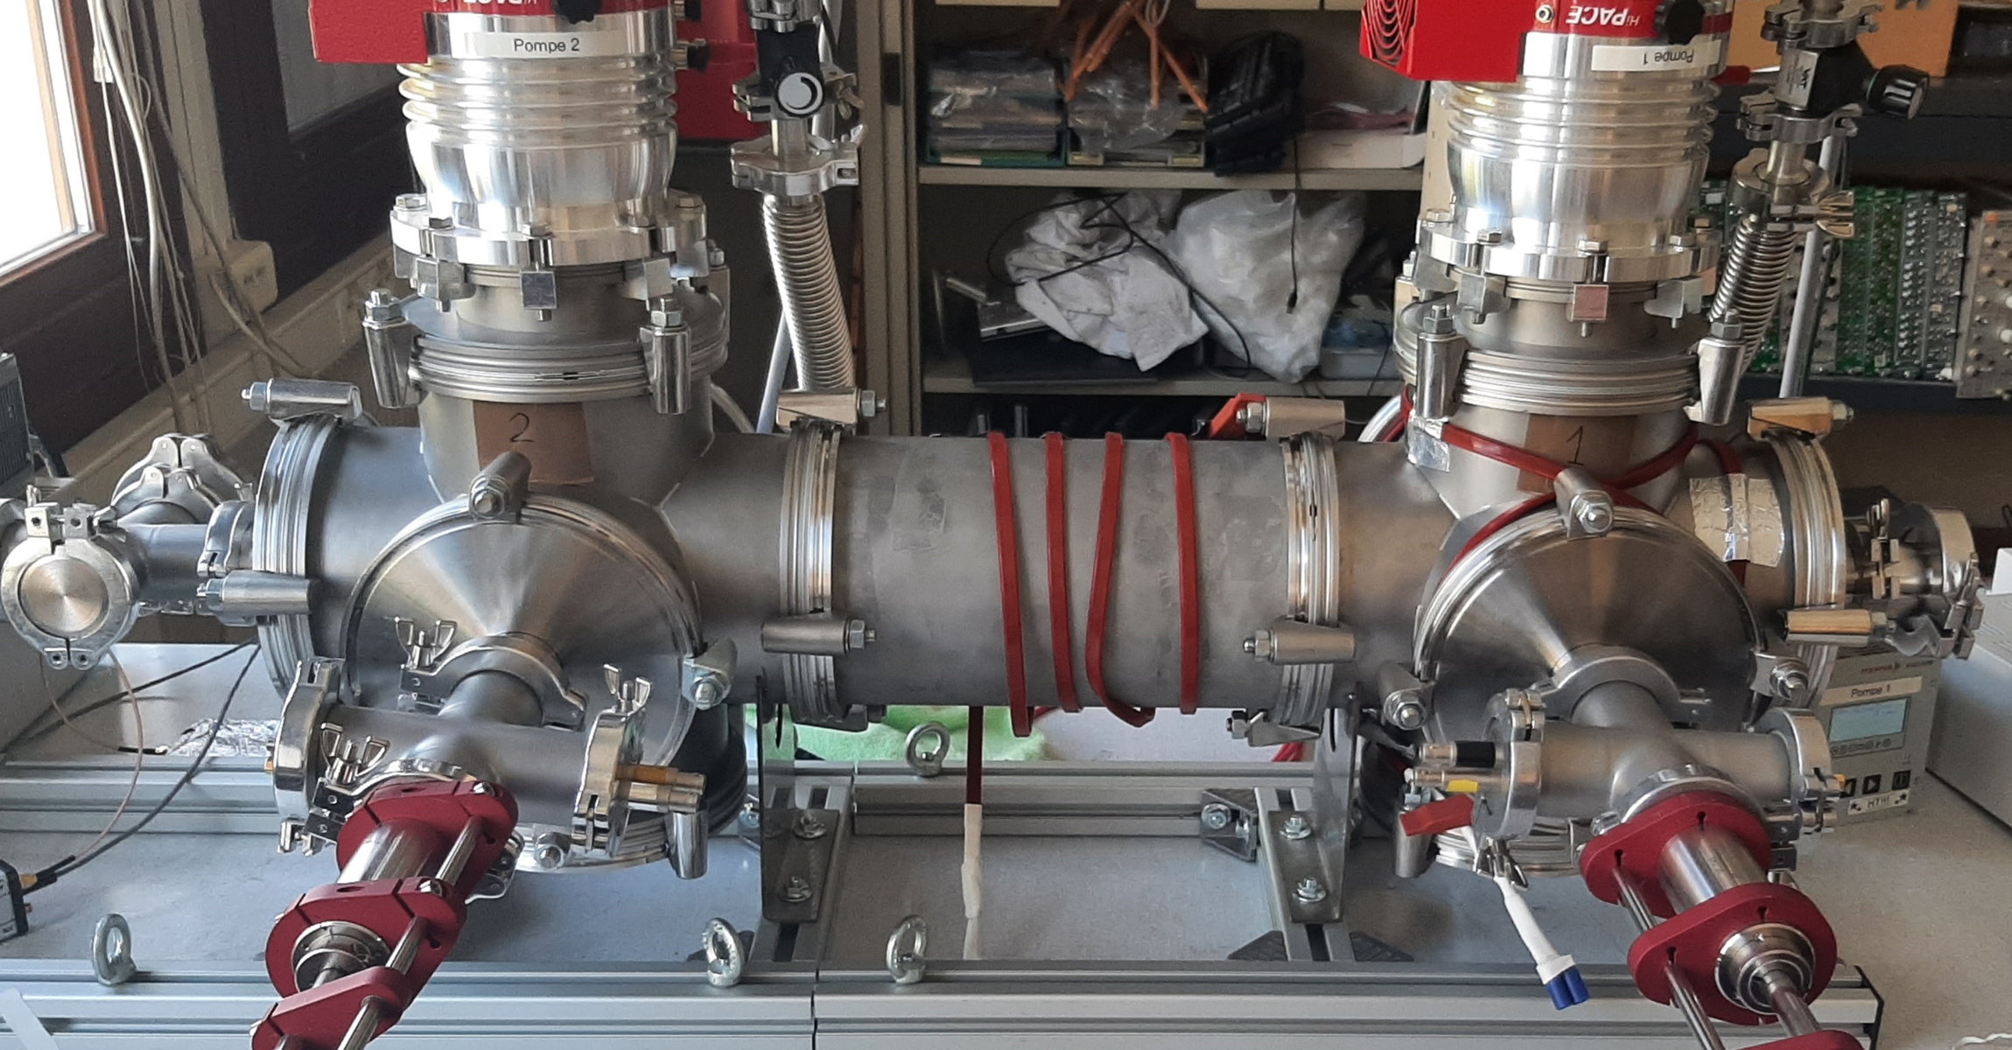
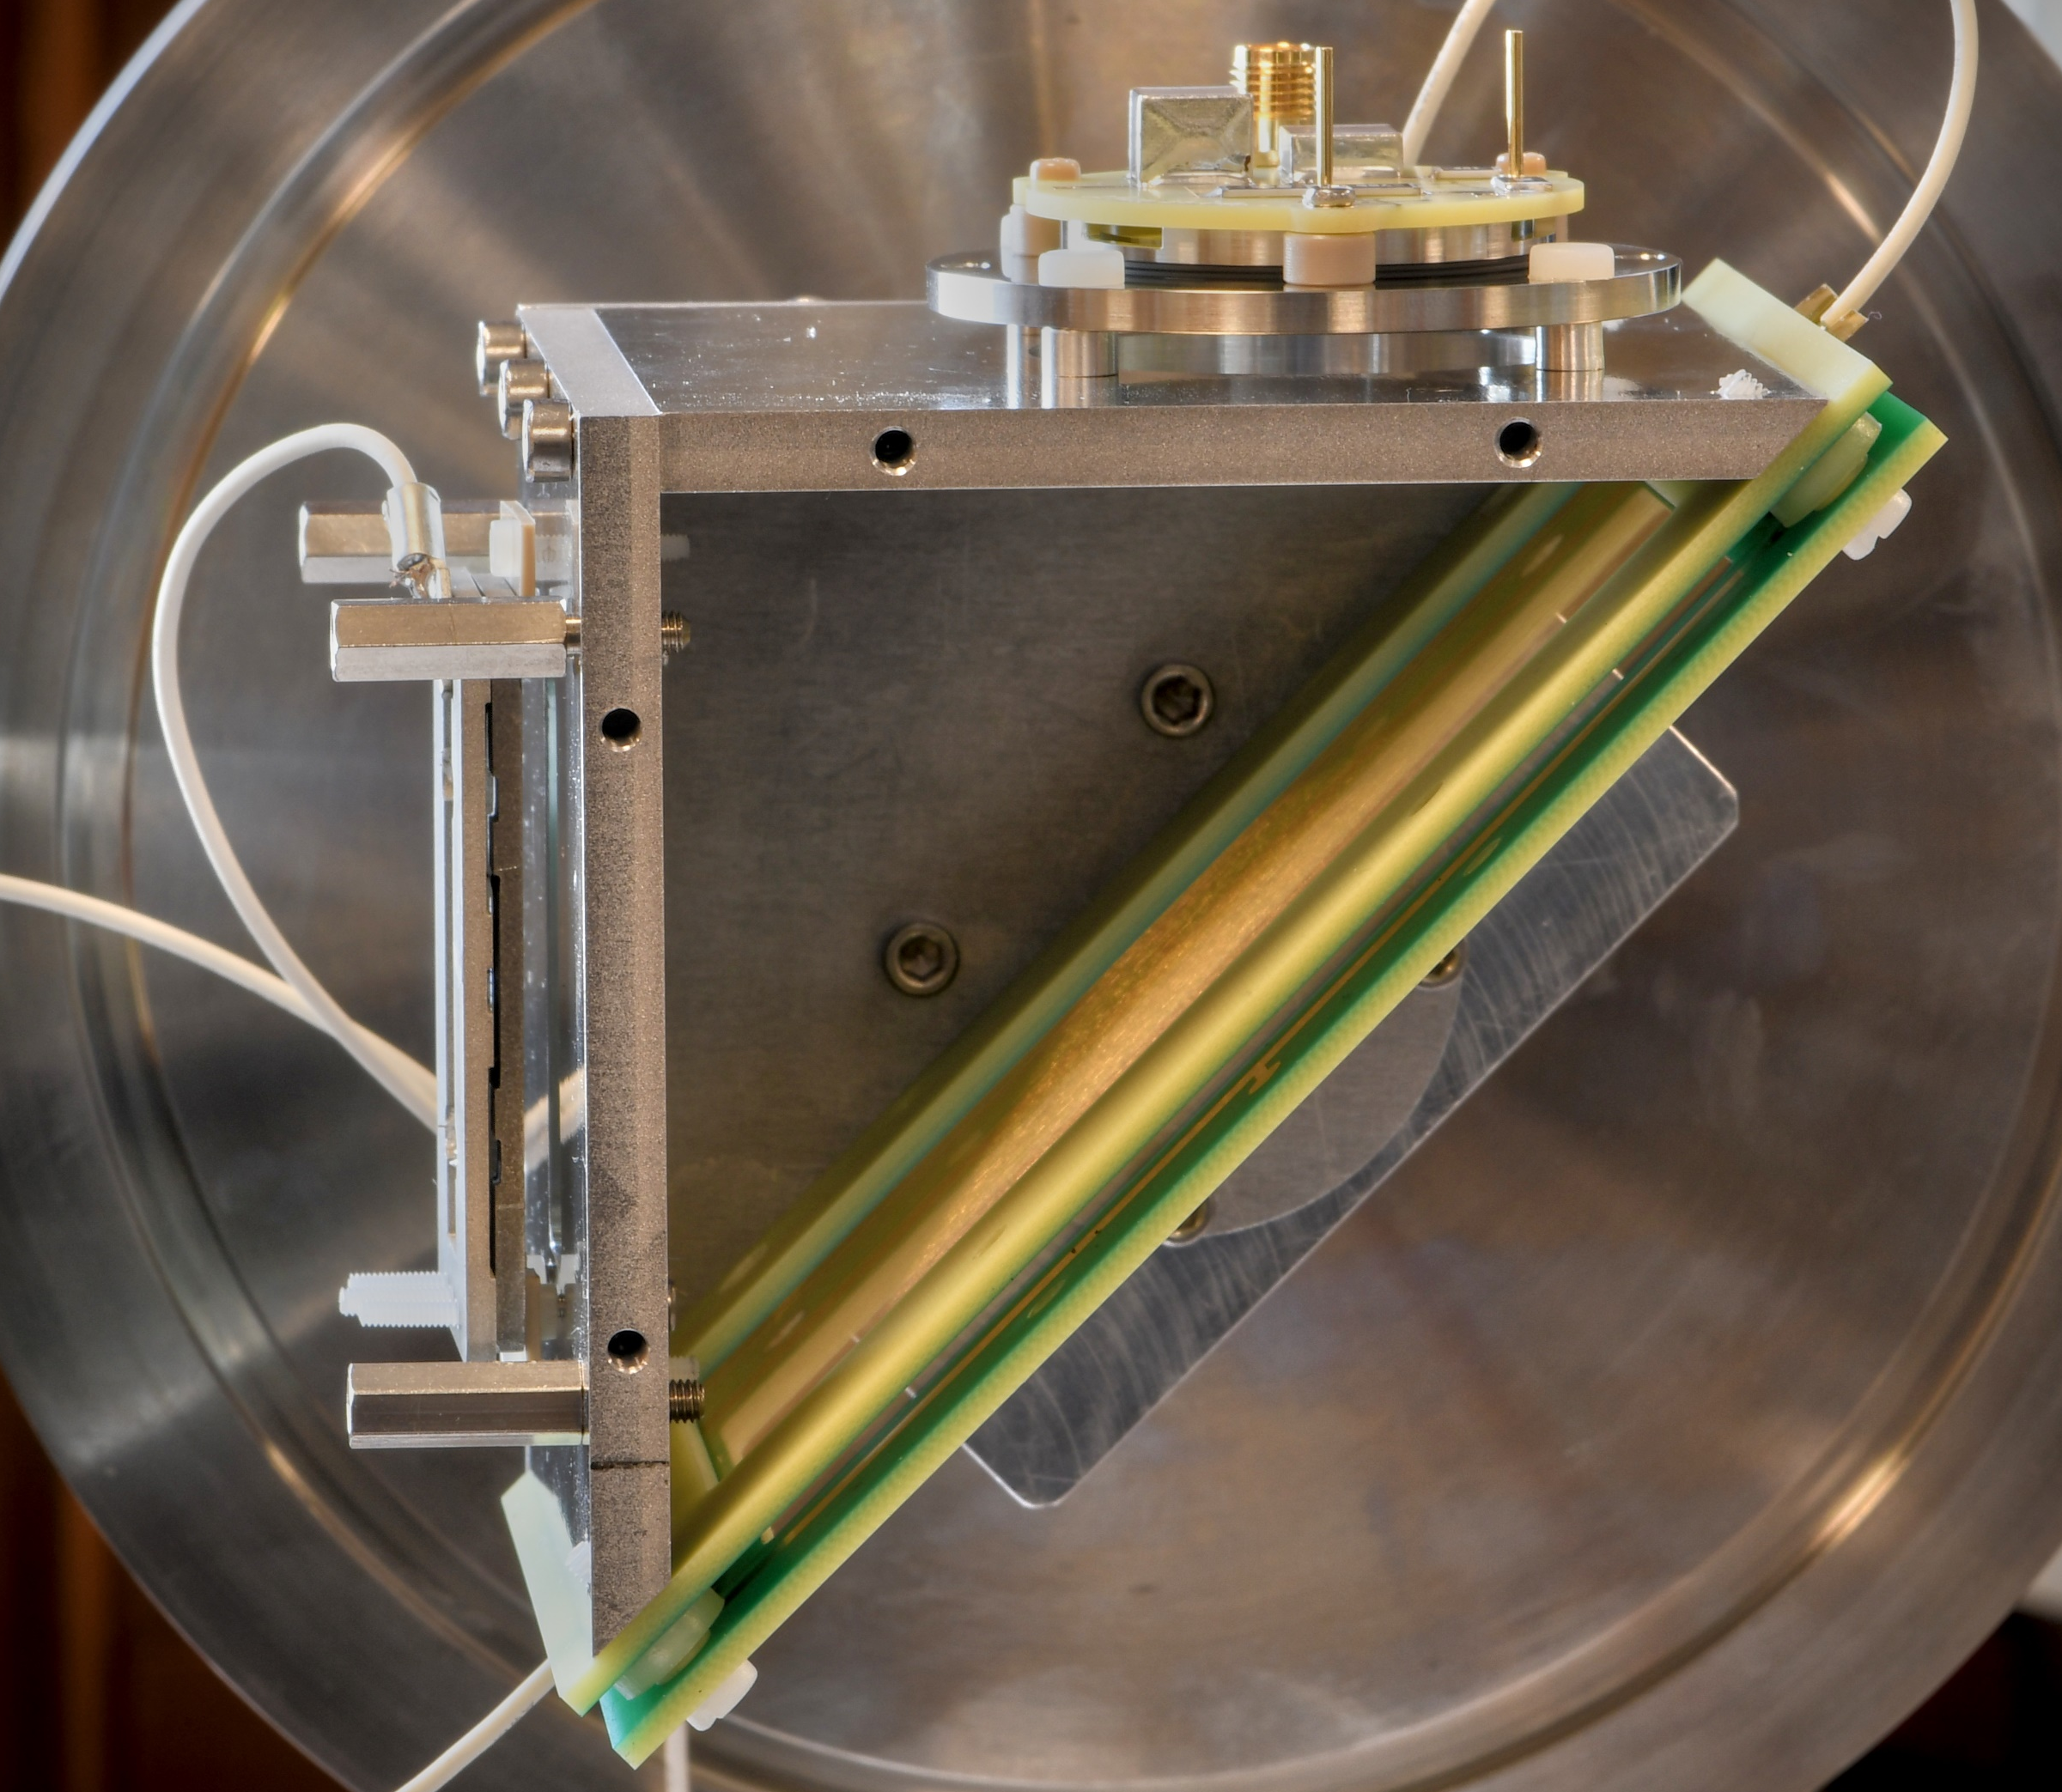
Caractérisation de la ligne de temps de vol
Source α d’ ²⁴¹Am de 40 kBq plutôt que des produits de fission
faisceau
Start
Acquisition et calcul du Temps de Vol
Stop
Source α
Notes:
Vide secondaire : quelque 10 -7
Parle des pompe !

Slide 17
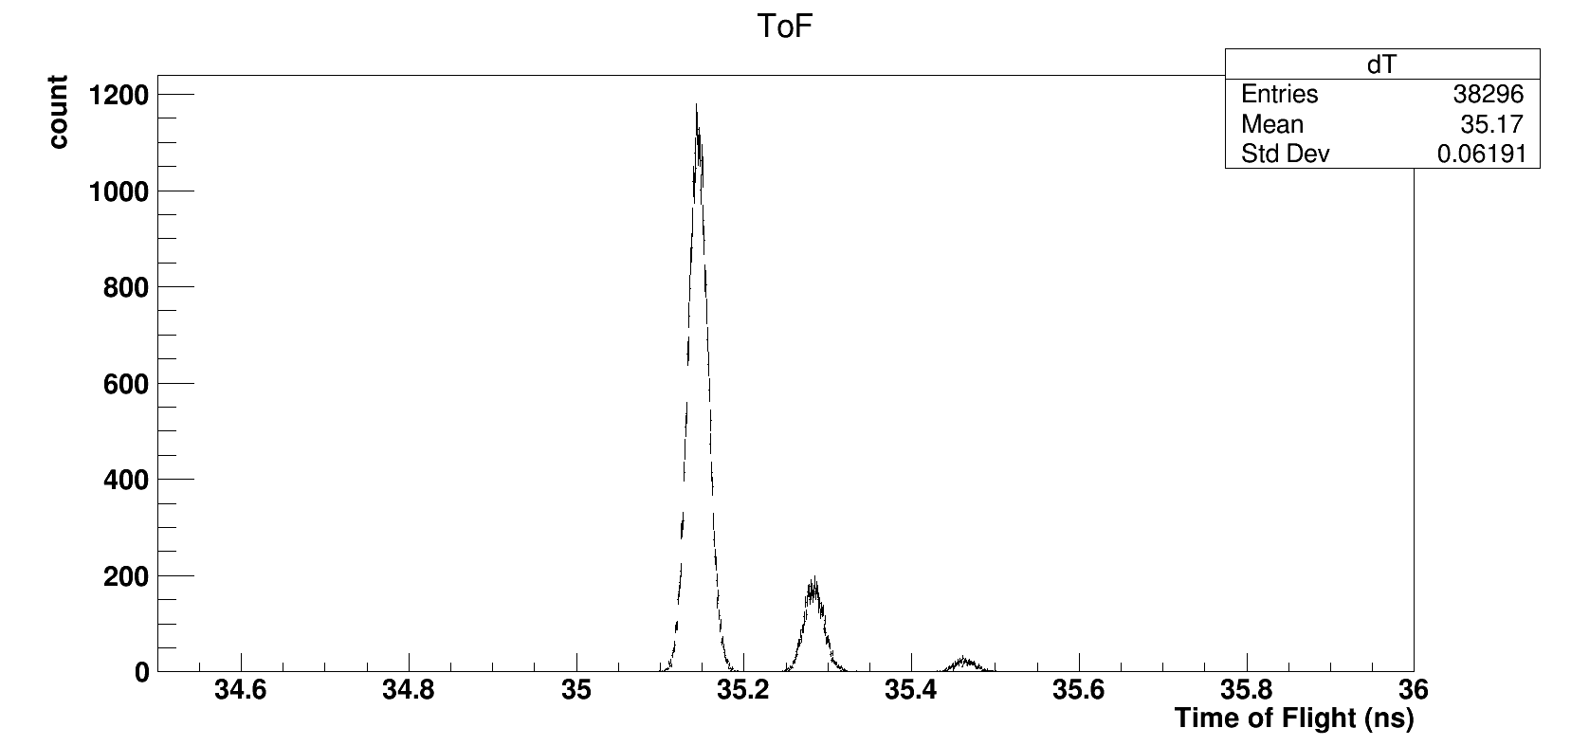
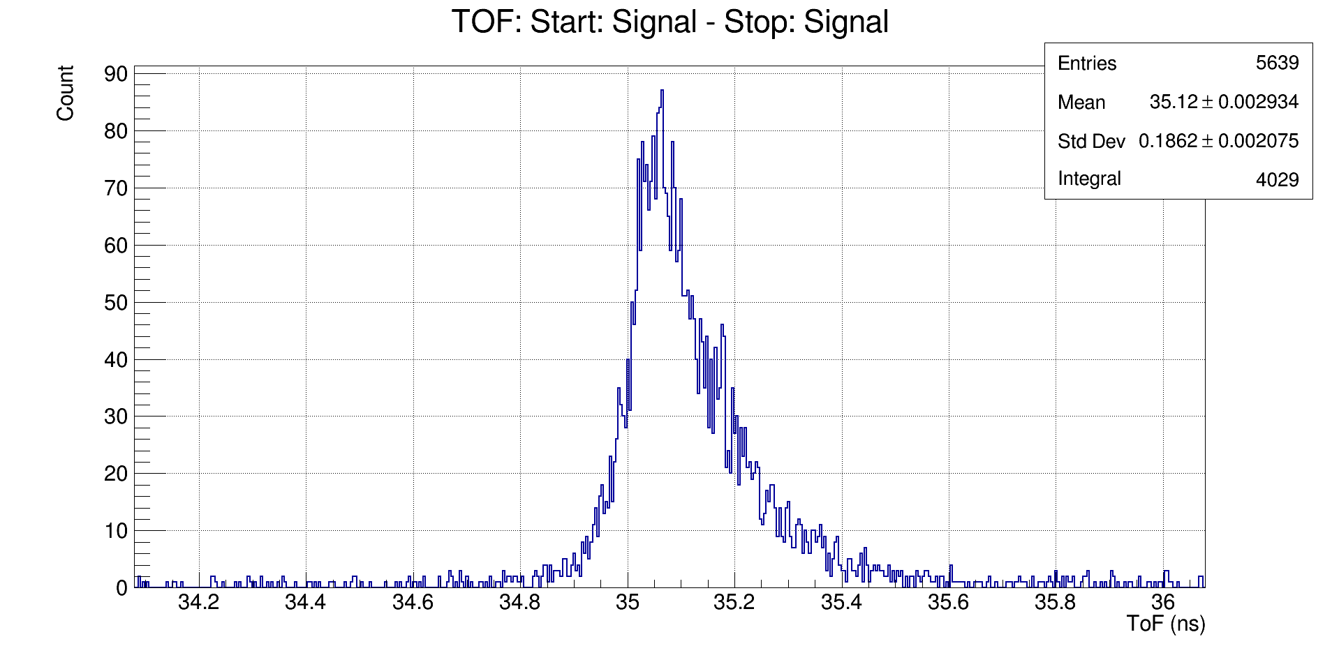
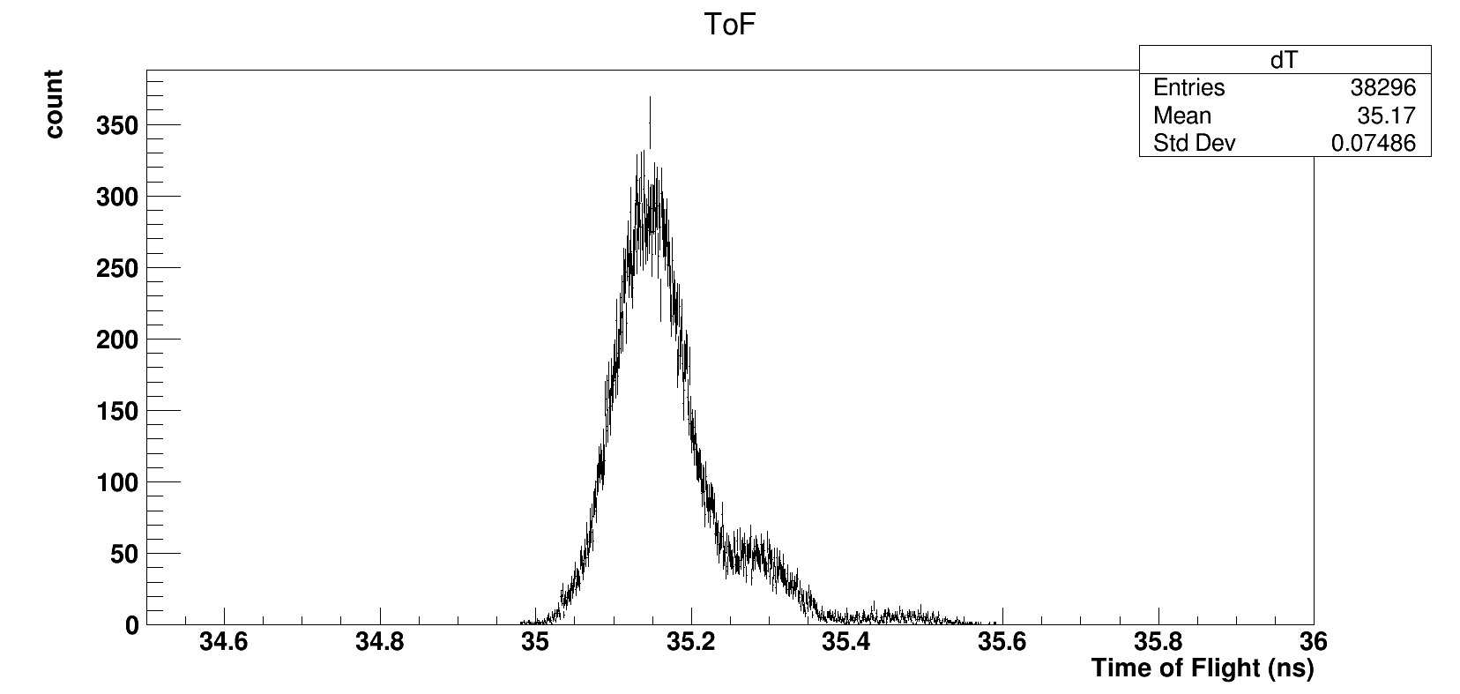
Simulation Geant4 source α
Valeur théorique de temps de vol dans le vide pour un α de 5,48 MeV = 35,02 ns
Simulation de la trajectoire des α entre le start et le stop
Prise en compte des 3 α de l’²⁴¹Am
Prise en compte du jitter des e⁻
α seuls
ToF = 35,15ns
FWHM ≈ 30 ps
Expérience
α + e⁻
FWHM ≈ 170 ps
FWHM ≈ 110 ps
Notes:
Mettre en energie
Resolution plus grande mais meme ordre de grandeur
Alpha pour tester la résolution
Amplitude = jitter en temps

Slide 18
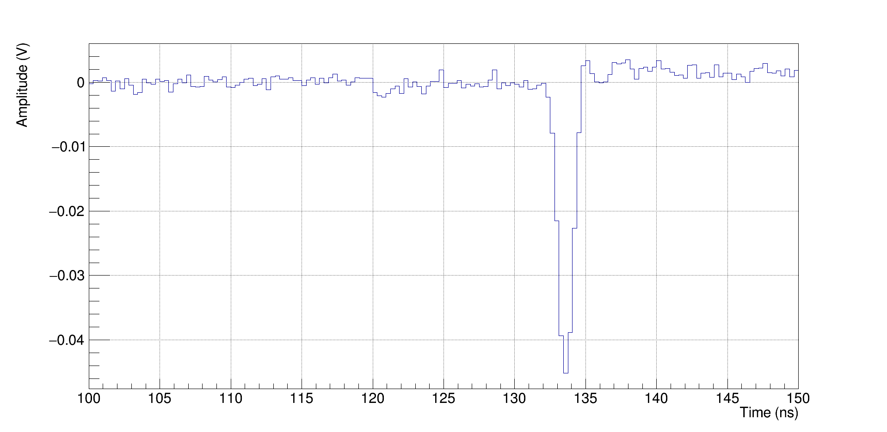
Mesures de temps de vol
Au laboratoire : WaveCatcher : 3,2 GHz (échantillonnage de 312,5 ps)
MCP : FWHM ≈ 170 ps (WaveCatcher seul)
❓Carte d’acquisition de LOHENGRIN : 1 GHz (échantillonnage de 1 ns)
Largeur ≈ 2 ns
Détecteur (MCP)
Préampli
Acquisition
(WaveCatcher)
FWHM ≈ 170 ps
Détecteur (MCP)
Préampli
Notes:
SIGNAL AU DEBUT
1GHz trop failbe pour echantillonner convenablement notre signal

Slide 19
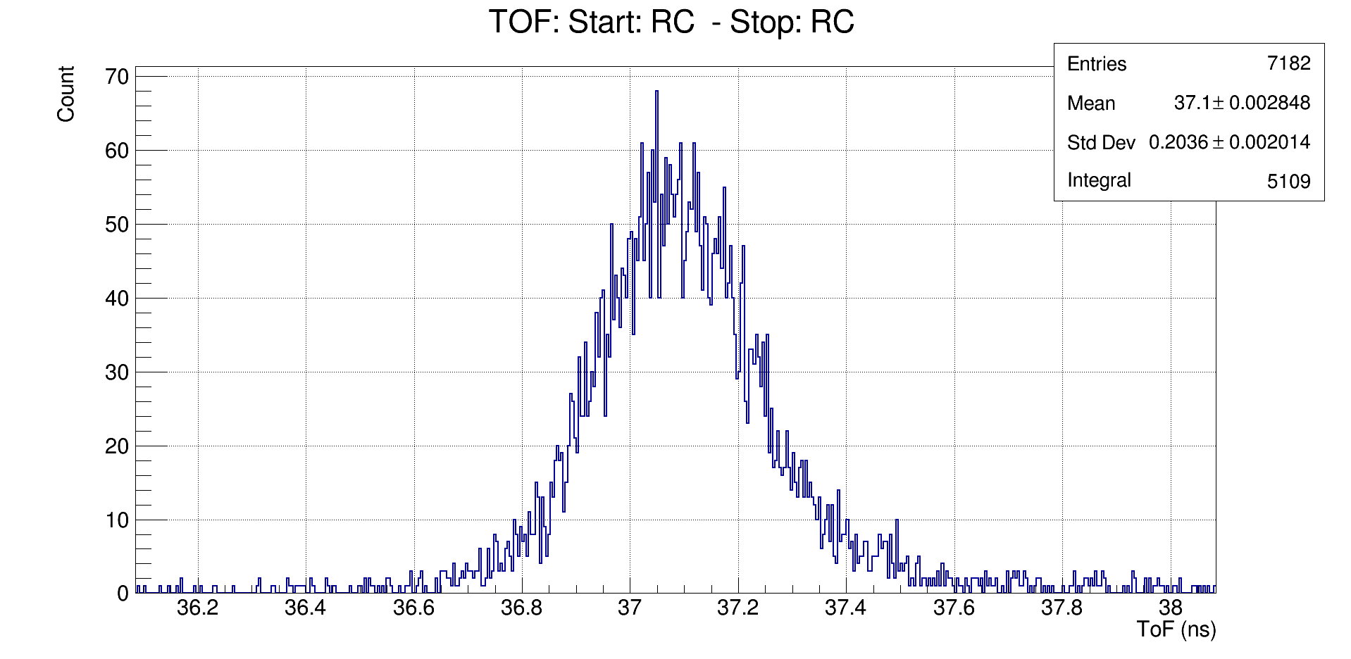
Mesures de temps de vol
MCP : FWHM ≈ 170 ps (WaveCatcher seul)
Circuit RC (échant. de 938 ps) : FWHM ≈ 320 ps
Circuit RC (échant. de 1250 ps) : FWHM ≈ 820 ps
FWHM ≈ 320 ps
Détecteur (MCP)
Préampli
RC
Acquisition
(WaveCatcher 938/1250 ps)
Détecteur (MCP)
Préampli
RC
Notes:
Circuit RC pour élargir le signal

Slide 20
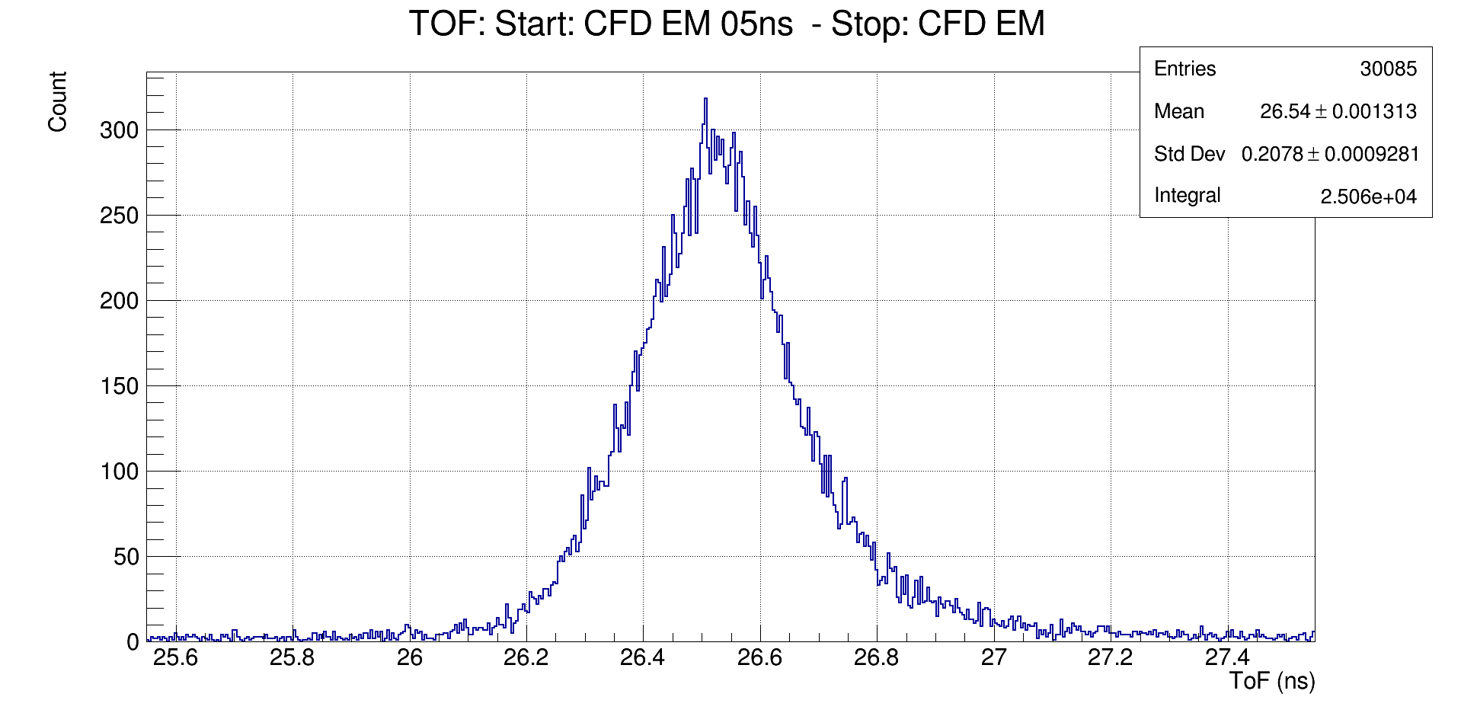
Mesures de temps de vol
MCP : FWHM ≈ 170 ps (WaveCatcher seul)
Circuit RC (échant. de 938 ps) : FWHM ≈ 320 ps
Circuit RC (échant. de 1250 ps) : FWHM ≈ 820 ps
CFD analogique : FWHM ≈ 280 ps
FWHM ≈ 280 ps
Détecteur (MCP)
Préampli
CFD
Acquisition
(WaveCatcher)
Détecteur (MCP)
Préampli
CFD
Notes:
CFD probleme de seuil
RC pour élargir

Slide 21
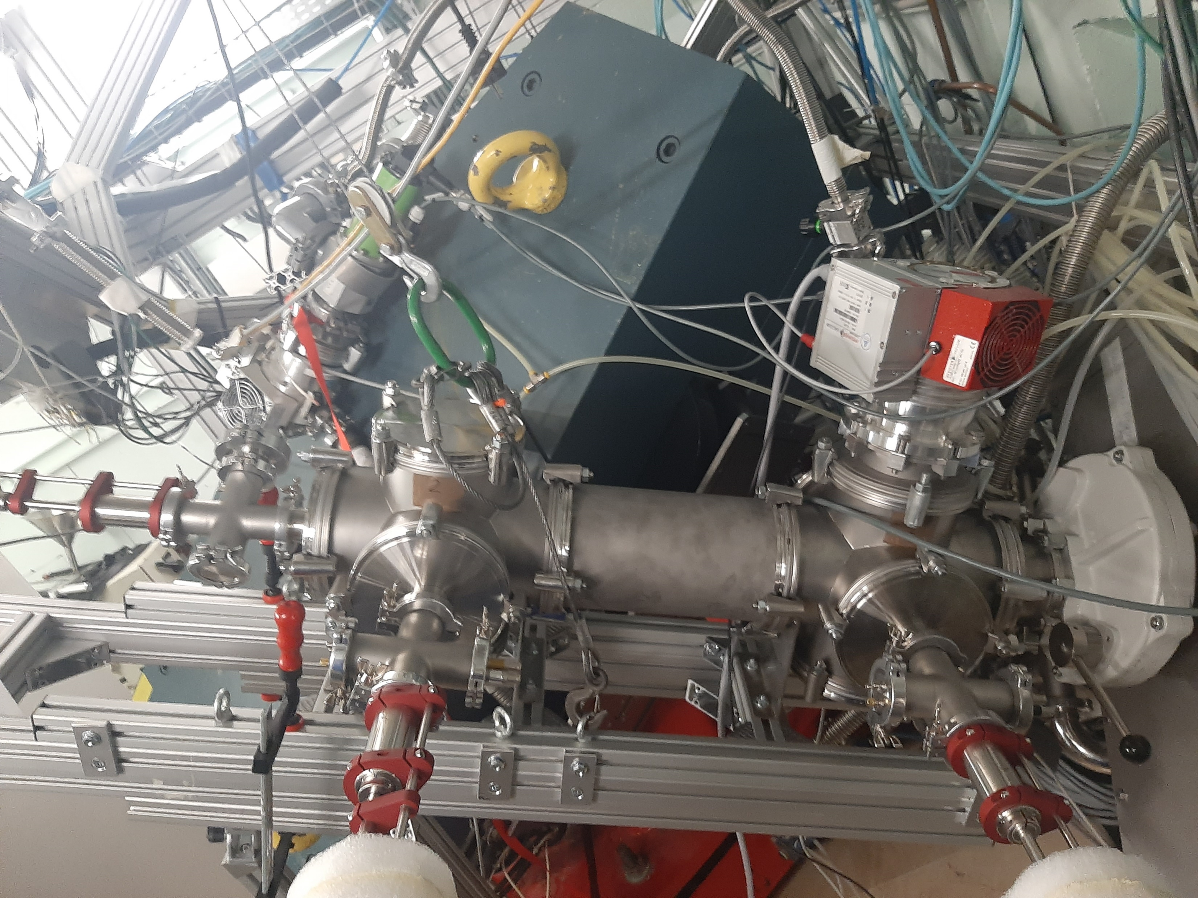
Conclusion et perspectives
Mesures dans la symétrie : peu de statistique et difficiles
Nécessaire pour les applications (puissance résiduelle …) et la modélisation
Résultats très encourageants avec le prototype au laboratoire
Test à l’ILL avec le prototype début mai
Première campagne de mesure dans la symétrie à l’automne
Finaliser la simulation G4 LOHENGRIN + ToF + Chambre
Amélioration de l’acquisition, CFD Analogique + TAC pour la manip de mai
Forte implication du Service Détecteurs et Instrumentation, du Service Electronique et du Service Administratif et Financier
Test de couplage mécanique de la ligne de temps de vol avec LOHENGRIN – 01/12/2023

Slide 22
Merci de votre attention !

Slide 23

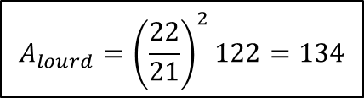
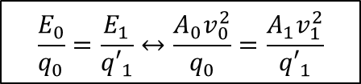
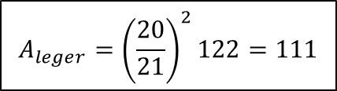
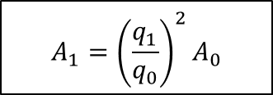
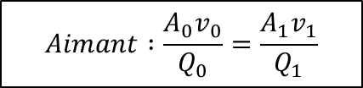
A/q cible = A₀ , q₀
A/q contaminant = A₁ , q₁ → A₁ , q’₁
$$Aimant :\frac{A_{0}v_{0}}{Q_{0}}=\frac{A_{1}v_{1}}{Q_{1}}$$
$$\frac{E_{0}}{q_{0}}=\frac{E_{1}}{{q′}_{1}}↔\frac{A_{0}v_{0}^{2}}{q_{0}}=\frac{A_{1}v_{1}^{2}}{{q′}_{1}}$$
$E_{0}=E_{1}↔$ $q_{0}={q′}_{1}$
$$A_{1}={\left(\frac{q_{1}}{q_{0}}\right)}^{2}A_{0}$$
Pour la masse 122, les contaminants seront :
$${A_{leger}=\left(\frac{20}{21}\right)}^{2}122=111$$
$${A_{lourd}=\left(\frac{22}{21}\right)}^{2}122=134$$

Slide 24
e⁻
V
Anode
Signal

Slide 25
Puissance residuelle d’un REP au court du temps
Puissance résiduelle REP N4 (1450 MWe soit 4250MWth)
après 1 an de fonctionnement à pleine puissance
P en MWth
P en Pnominale

Slide 26
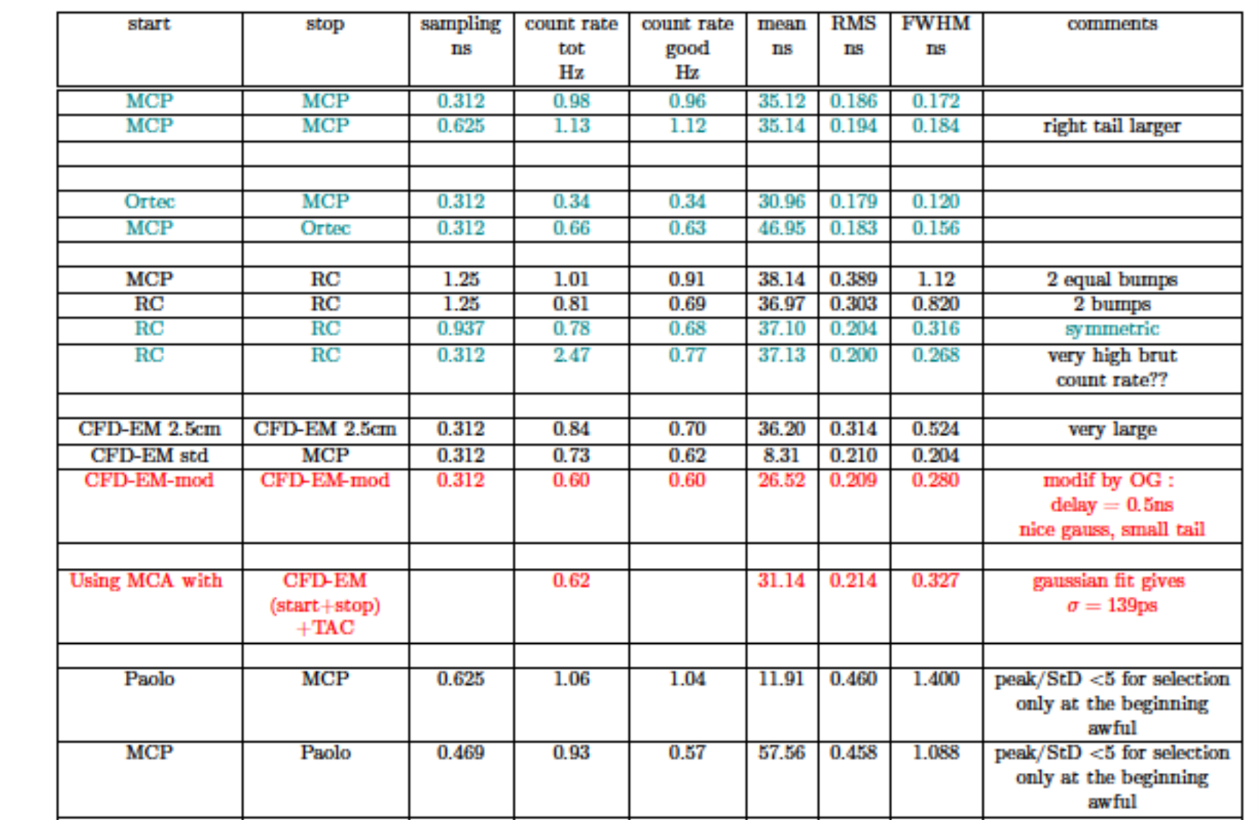

Slide 27
COMSOL Multiphysics – trajectoire des Electrons
d_fils
E_fils
D_SiN
D_miroir
Paramètres
Distance SiN - grille
Diamètre fils
Ecartement fils
Ecartement miroirs
Straggling des e⁻ : σ = 17 ps
Notes:
Travail biblio

Slide 28
COMSOL Multiphysics – trajectoire des Electrons
d_fils
E_fils
D_SiN
D_miroir
Paramètres
Distance SiN - grille
Diamètre fils
Ecartement fils
Ecartement miroirs
Straggling des e⁻ : σ = 17 ps
Notes:
Travail biblio

Slide 29
Geant4 – Trajectoire des produits de fission
Effet de l’épaisseur des feuilles de SiN sur l’écart-type temps et energie
 | Epaisseur SiN + Al (nm) | E(MeV) | Delta E (keV) | ΔE/E (%)
 | 30+5 | 88,67 | 24,64 | 0,0278%
 | 50+5 | 87,88 | 31,15 | 0,0354%
 | 100+5 | 85,9 | 43,1 | 0,0502%
 | 30+10 | 88,53 | 25,73 | 0,0291%
 | 50+10 | 87,74 | 32,01 | 0,0365%
 | 100+10 | 85,76 | 43,71 | 0,0510%
 | 100+20 | 85,49 | 44,92 | 0,0525%
 | RMS (ps)
Angle des feuilles de SiN (°) | 45° | 0°
30+5 | 219 | 4,3
50+5 | 223 | 5,4
100+5 | 224 | 7,6
30+10 | 220 | 4,5
50+10 | 154 | 5,6
100+10 | 225 | 7,7
100+20 | 226 | 8

Slide 30
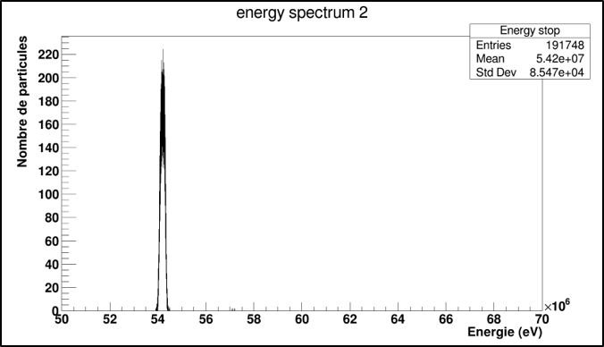
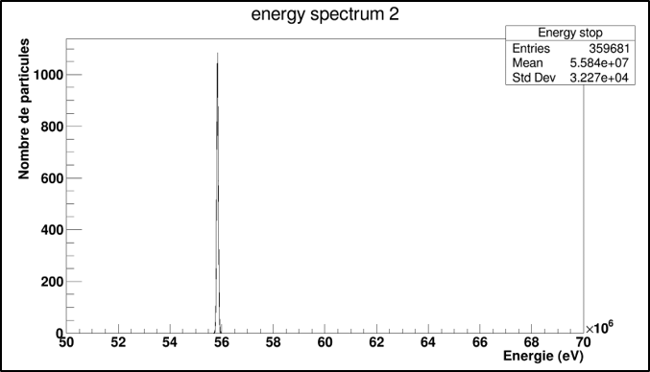


Geant4 – Trajectoire des produits de fission
Effet de l’épaisseur et du matériau de la feuille sur l’énergie
Mesure de la perte d’énergie- SiN 45°
Mesure de la perte d’énergie -SiN à 90°
$$σ=8 keV$$
$$σ=3 keV$$
57 cm
57 cm
Peu d’impact (SiN)

Slide 31
Rendement (sur LOHENGRIN) : scan en énergie cinétique pour chaque charge ionique
Normalisation via le Burnup pour trouver une valeur absolu

Slide 32
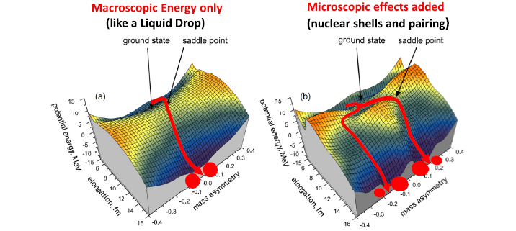

Slide 33
Fission induite par neutrons
¹³⁸Xe
¹³⁸Xe
Neutrons
Neutron
Noyaux lourds
(²⁴¹Pu)
¹⁰²Mo
1939 : Fission mise en évidence par O.Hahn, F. Strassmann & L. Meitner
¹⁰²Mo
Notes:
Ce qui nous interesse, c’est les rendements, cad lse taux de prod de chaque masses

Slide 34
Modèles de fissions
Rendements (%)
Premier modèle : modèle de la goutte liquide (LDM) par Bohr et Wheeler
→ Noyau = fluide de nucléons chargés incompressible
Energie potentielle
Prévision des rendements par le modèle
100
120
140
Masse (amu)
Rendements (%)
Rendement = taux de production des PF par fission
Etat fondamental
Point selle
Point de scission
Elongation
100
120
140
Masse (amu)
Notes:
Goutte liquid = effet macro

Slide 35
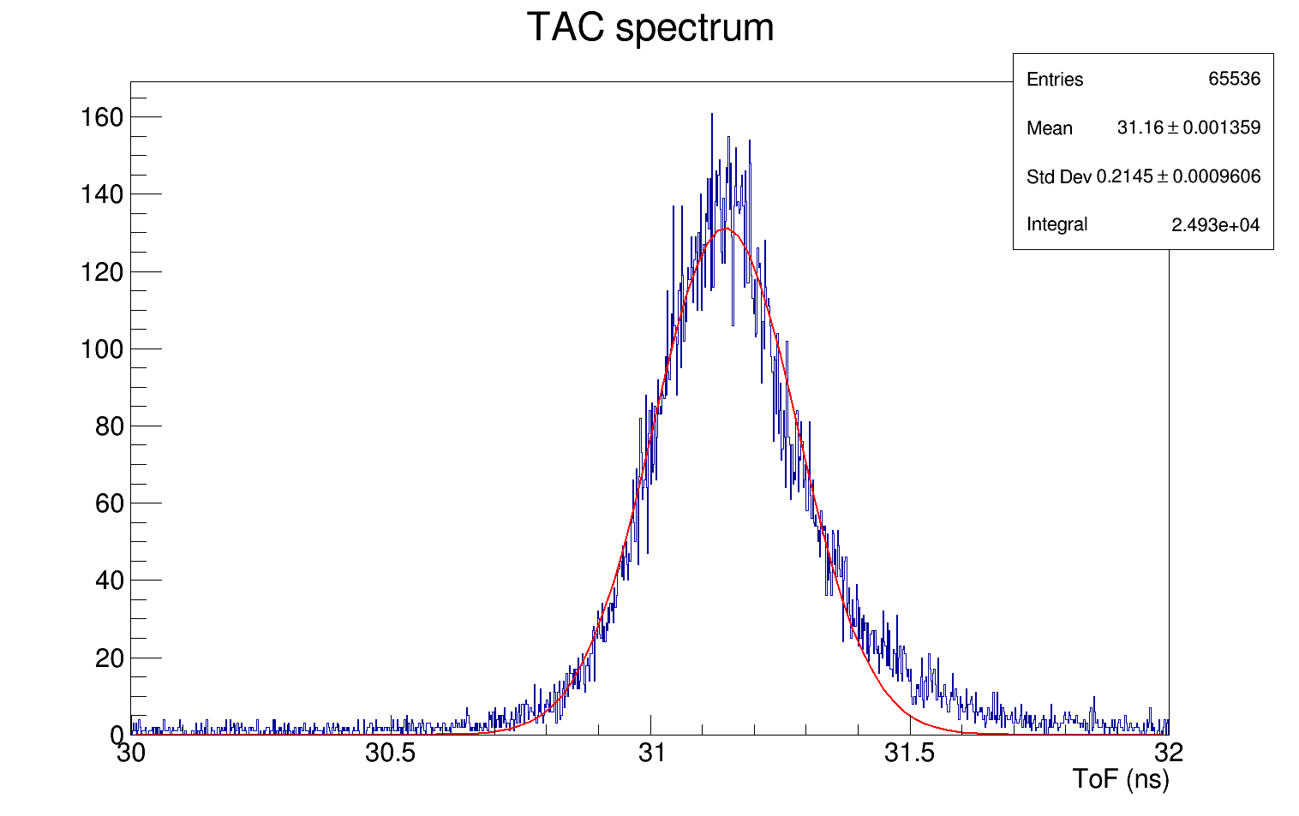
FWHM = 327 ps

Slide 36
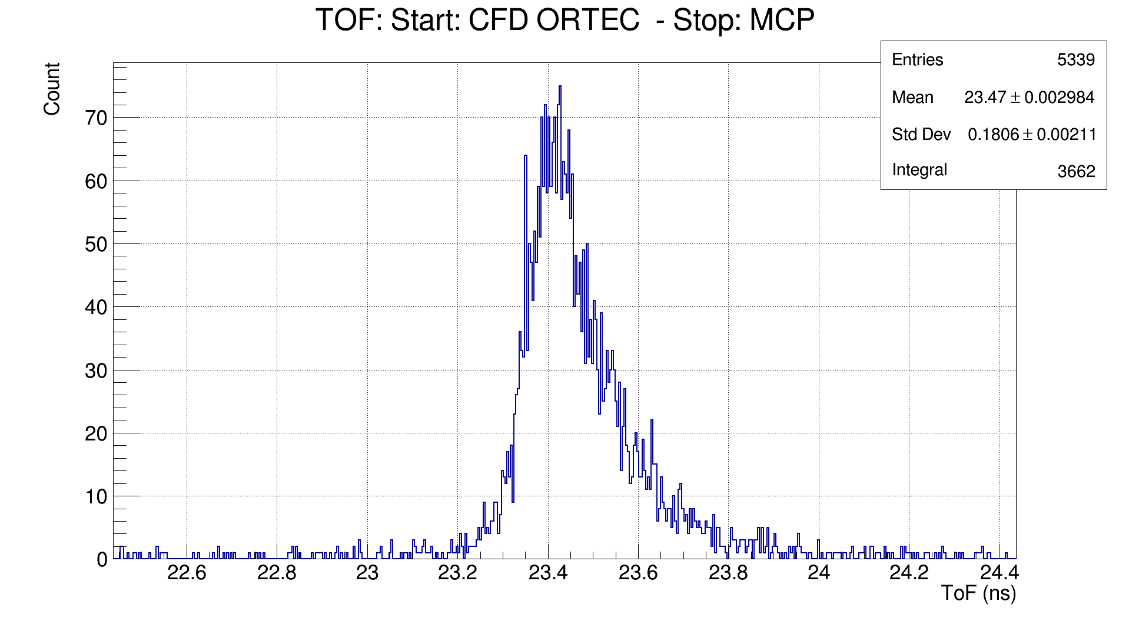
FWHM = 168 ps

